Slide 1
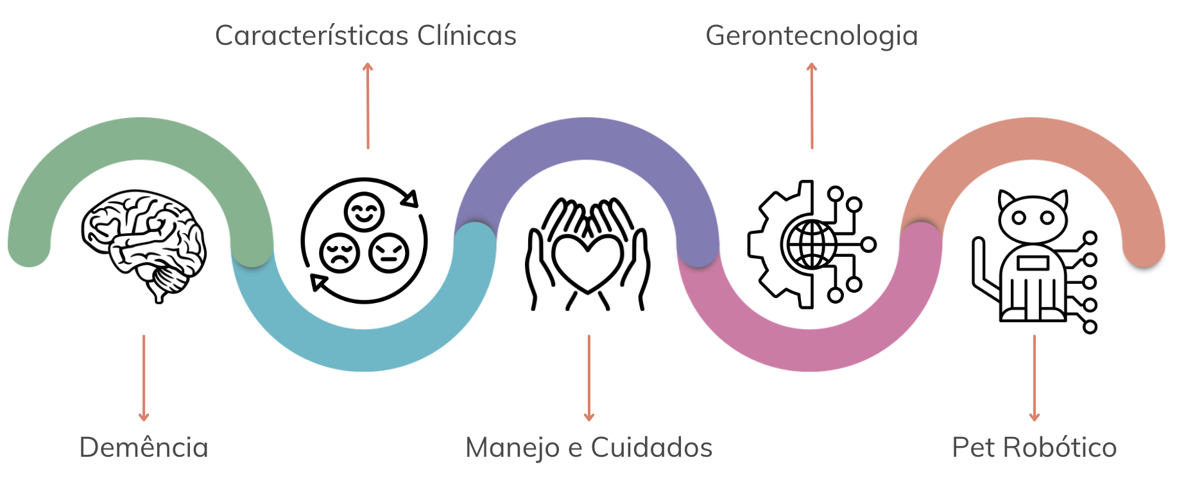
O DESENVOLVIMENTO DE UM INSTRUMENTO PARA INVESTIGAÇÃO DA PERCEPÇÃO DE PROFISSIONAIS DA SAÚDE SOBRE O USO DE PETS ROBÓTICOS EM UMA ILPI.
Yasmim Arenhart Soares; Dunya Omari Masri; Andressa Bastos Pinheiro Alves; Maria Alexandra Siqueira de Almeida; João Guilherme Sauer Schlichting; Leonardo Isoppo Amador Zara; Xênia Cristina Brandt de Alexandrino; Luísa Veríssimo Pereira Sampaio
UniCuritiba – Ciências Biológicas e da Saúde – luisa.Sampaio@ulife.com.br
Introdução
O uso de robôs no manejo de sintomas comportamentais em pessoas idosas residentes em Instituições de Longa Permanência para Idosos (ILPIs) tem demonstrado resultados promissores, especialmente em casos de demência. Dispositivos como os robôs sociais, a exemplo do gato robótico, têm sido utilizados para reduzir sintomas como agitação, ansiedade e comportamentos agressivos. Esses dispositivos interativos promovem estimulação sensorial e emocional, frequentemente aliviando sintomas neuropsiquiátricos por meio de interações lúdicas e empáticas (Sampaio et al., 2024). Essa tecnologia é capaz de produzir impactos importantes no bem-estar dos residentes de lares de idosos, com potenciais impactos positivos adicionais para a equipe através da redução da interrupção ocupacional (Bradwell, et al 2022).
Os benefícios percebidos sobre a utilização dos pets robóticos são emocionais, sociais, comportamentais e práticos, porém não podem ser utilizados com todos. As percepções sobre tal melhoram com o tempo, mas dependem de treinamento prévio e adequado, suporte técnico, facilidade de uso, gostos pessoais, percepções de outros interessados e acessibilidade do robô de estimação, já as limitações percebidas são técnicas, éticas, controle de higiene e custos, mas podem ser melhoradas com técnicas, maior aceitação tecnológica e personalização da experiência do residente (Scerri, Sammut, Scerri,2021)
(Smid et al, 2022; Schneider et al., 2022; Inoue et al., 2023; Sabates et al., 2024; Brucki et al., 2022; Koh et al., 2022; Park et al., 2020; Pike, Picking & Cunningham, 2020)
Diante desse contexto, A questão norteadora deste trabalho é: como os profissionais da saúde percebem o uso de pets robóticos no manejo de pacientes com demência em Instituições de Longa Permanência para Idosos (ILPIs)? Deste modo esse trabalho teve como objetivo desenvolver um questionário para avaliar a percepção desses profissionais sobre a utilização de pets robóticos como recurso terapêutico no cuidado de pacientes com demência.
Conclusão
Métodos
O desenvolvimento do Questionário para Investigação da Percepção de Profissionais da Saúde sobre o Uso de Pets Robóticos em ILPIs representa um avanço na compreensão das possibilidades oferecidas por tecnologias inovadoras no cuidado a pessoas idosas com demência. A partir da construção inicial deste instrumento, será possível identificar fatores relevantes relacionados ao conhecimento, percepções e receptividade dos profissionais sobre o uso de pets robóticos como recurso terapêutico
Para a condução deste trabalho, utilizou-se como base o estudo publicado por Sampaio et al. (2024), que investigou a percepção de dois profissionais da saúde sobre o uso de um gato robótico no cuidado de uma idosa com demência. Naquele estudo, foi elaborado um primeiro questionário estruturado, considerando as vivências dos autores e reflexões realizadas em um grupo de trabalho multidisciplinar. Os resultados indicaram quatro temas principais: Uso de tecnologia assistiva, Humor e comportamento, Interação social e Estimulação sensorial e motora.
Em relação ao local da coleta, Trata-se de uma instituição de longa permanência de caráter privado para idosos, que acolhe homens e mulheres com idade igual ou superior a 60 anos. Atualmente, a instituição abriga 71 moradores, classificados de acordo com seu grau de funcionalidade: independentes, parcialmente dependentes e dependentes. A instituição conta com o suporte de uma equipe multidisciplinar composta por profissionais das seguintes áreas: terapia ocupacional, psicologia, fisioterapia, fonoaudiologia, nutrição, enfermagem, técnico de enfermagem, educação física, musicoterapia, farmácia e geriatria.
Referências
BRADWELL, Hannah et al. Implementing affordable socially assistive pet robots in care homes before and during the COVID-19 pandemic: stratified cluster randomized controlled trial and mixed methods study. JMIR Aging, v. 5, n. 3, p. e38864, 2022.
BRUCKI, S. M. D. et al. Manejo das demências em fase avançada: recomendações do Departamento Científico de Neurologia Cognitiva e do Envelhecimento da Academia Brasileira de Neurologia. Dementia & Neuropsychologia, v. 16, n. 3, supl. 1, p. 101–120, 2022. Disponível em: https://doi.org/10.1590/1980-5764-dn-2022-s107pt. Acesso em: 20 nov. 2024.
INOUE, Yasuteru et al. Pathophysiology and probable etiology of cerebral small vessel disease in vascular dementia and Alzheimer’s disease. Molecular Neurodegeneration, v. 18, n. 1, p. 46, 2023.
KOH, W. Q. et al. Determinants of implementing pet robots in nursing homes for dementia care. BMC Geriatrics, v. 22, n. 1, 27 maio 2022. Disponível em: https://doi.org/10.1186/s12877-022-03133-5. Acesso em: 20 nov. 2024.
PARK, S. et al. Animal-assisted and pet-robot interventions for ameliorating behavioral and psychological symptoms of dementia: a systematic review and meta-analysis. Biomedicines, v. 8, n. 6, p. 150, 2 jun. 2020. Disponível em: https://doi.org/10.3390/biomedicines8060150. Acesso em: 20 nov. 2024.
PIKE, J.; PICKING, R.; CUNNINGHAM, S. Robot companion cats for people at home with dementia: a qualitative case study on companotics. Dementia, v. 20, n. 4, p. 1-19, 16 jul. 2020. Disponível em: https://doi.org/10.1177/1471301220933120. Acesso em: 20 nov. 2024.
SABATES, Julieta et al. The associations between neuropsychiatric symptoms and cognition in people with dementia: a systematic review and meta-analysis. Neuropsychology Review, v. 34, n. 2, p. 581-597, 2024.
SAMPAIO, Luisa Veríssimo Pereira et al. A Percepção de Profissionais de Saúde sobre o Uso do Gato Robótico no Cuidado de uma mulher Idosa com Demência: Um Relato de Caso. Estudos Interdisciplinares sobre o Envelhecimento, v. 29, 2024.
SCERRI, Anthony; SAMMUT, Roberta; SCERRI, Charles. Formal caregivers’ perceptions and experiences of using pet robots for persons living with dementia in long‐term care: A meta‐ethnography. Journal of Advanced Nursing, v. 77, n. 1, p. 83-97, 2021.
SCHNEIDER, Julie A. Neuropathology of dementia disorders. CONTINUUM: Lifelong Learning in Neurology, v. 28, n. 3, p. 834-851, 2022.
SMID, Jerusa et al. Declínio cognitivo subjetivo, comprometimento cognitivo leve e demência - diagnóstico sindrômico: recomendações do Departamento Científico de Neurologia Cognitiva e do Envelhecimento da Academia Brasileira de Neurologia. Dementia & Neuropsychologia, v. 16, p. 1-24, 2022.
Resultados e Discussão
O questionário final foi composto por questões agrupadas em 3 sessões diferentes. A primeira sessão apresenta um texto explicativo sobre a condução da pesquisa apresentando a justificativa e objetivos. Neste campo também há a informação sobre sigilo das respostas além de apresentar o contato dos profissionais responsáveis pela condução da pesquisa. A Segunda sessão é composta por questões fechadas de múltipla escolha e questões dicotômicas. Por fim, a terceira sessão é composta por questões abertas.

